Slide 1
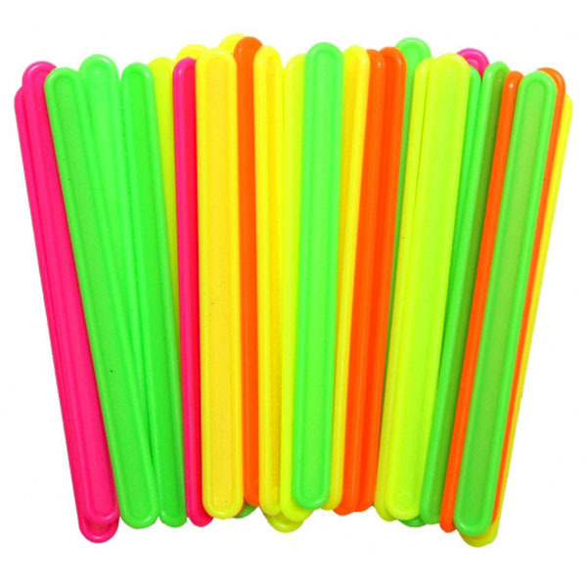
«Счётные палочки»
КУБИК РУБИКА
встреча 10.03.2016

Slide 12
До скорой встречи…

